Slide 1
实验2 Word 2000的表格操作与数学公式的编辑
一、实验目的
掌握Word表格的插入、编辑操作。
掌握对表格进行的各种修饰。
掌握编辑数学公式的方法。
二、实验环境
中文版或英文版的Windows 2000或Windows XP。
中文版或英文版的Microsoft Office 2000。

Slide 2
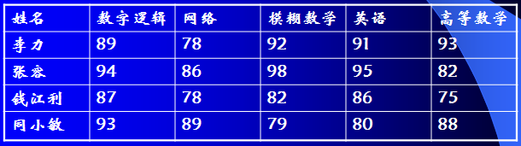
实验2 Word 2000的表格操作与数学公式的编辑
三、 实验内容
新建内容如下成绩表

Slide 3
实验2 Word 2000的表格操作与数学公式的编辑
表格编辑：在第二行上方增加一行和在第三列左侧增加一列，将各列宽度调整为4厘米，将各行高度调整0.5厘米。
将2中新增行的头3个单元格合并成一个单元格。
将3中合并成的一个单元格拆分成4个单元格。
删除表格的最后一行和最后一列（在4的基础上）。

Slide 4
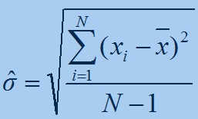
实验2 Word 2000的表格操作与数学公式的编辑
设置表格的外框线宽3磅，框内除第一条水平线宽1.5磅外，其余各线宽为0.75磅，第一行加30%的红色底纹。
将表转换成文本
将文本转换成表格
另起一段，在空白处输入公式：
注：带“”的项目做完后需将结果截屏，贴在实验报告中，并附加适当文字说明

